Slide 1
БУЛГАКОВ Михайло Опанасович
(1891 - 1940)
Презентація учня 10-А класу
УНВК “ЗОШ І – ІІІ СТ.
№ 7 колегіум”
Демченко Ігоря

Slide 2
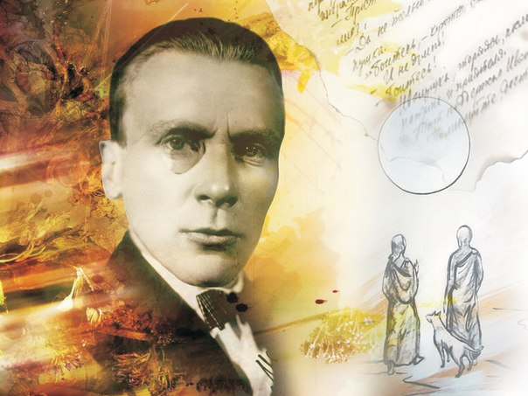
БУЛГАКОВ, Михайло Опанасович — російський прозаїк і драматург.
Булкагов народився 15 травня 1891 р. в Києві. Батько, Опанас Іванович, викладав у Київській духовній академії курс історії західних віросповідань

Slide 3
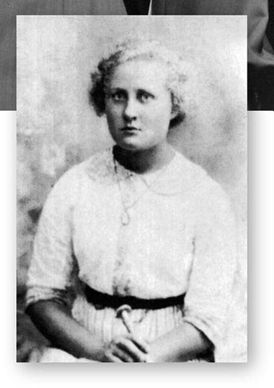
Мати - Варвара Михайлівна, виховувала дітей, яких було семеро. Сім'я дала майбутньому письменникові дуже багато — виховала у нього любов до мистецтва, повагу до людей і працелюбність.

Slide 4
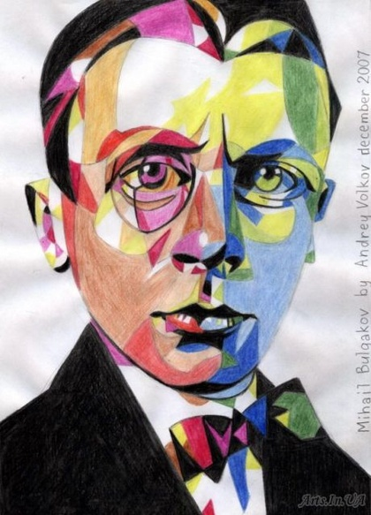
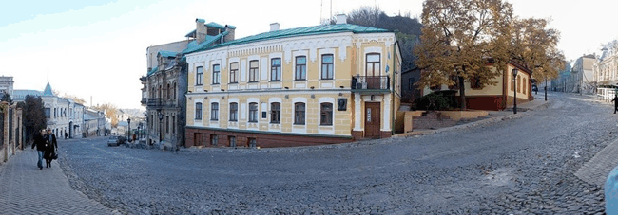
Дитинство і юність Булкагова пройшли у Києві. Там він захоплювався класичною літературою й архітектурою, музикою та драматургією. Вивчав давні малюнки і написи у церквах, відвідував відомий театр Соловцова. На Андріївському узвозі містилася квартира Булгакових, що стала прообразом будинку Турбіних у романі «Біла гвардія та п'єсі «Дні Турбіних».

Slide 5
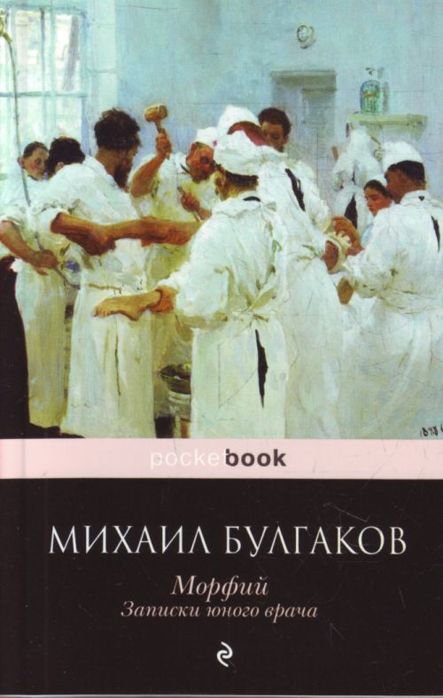
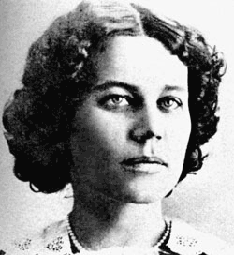
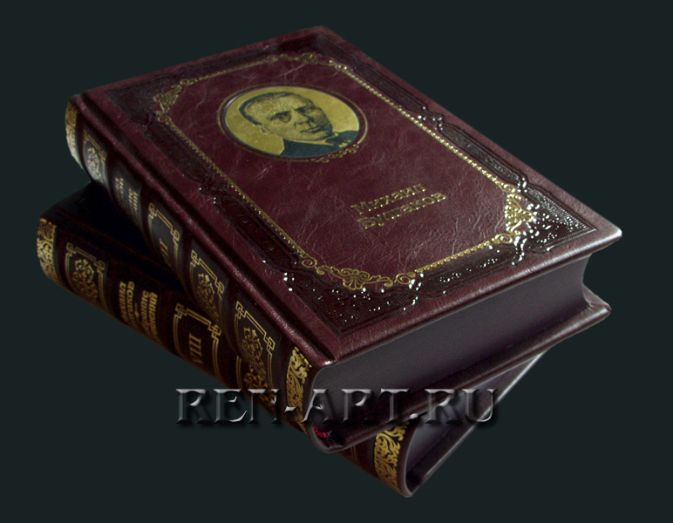
Після закінчення гімназії вступив на медичний факультет Київського університету. У роки навчання прийшло перше кохання, у 1913 р. він повінчався з Тетяною Лаппа. Але Перша світова війна, революції та громадянська війна розлучили їх. Склавши випускні іспити екстерном, почав працювати лікарем — в Чернівцях, Кам'янці-Подільському, Смоленську. Перші враження від лікарської практики відобразилися у книзі «Записки юного лікаря»

Slide 6
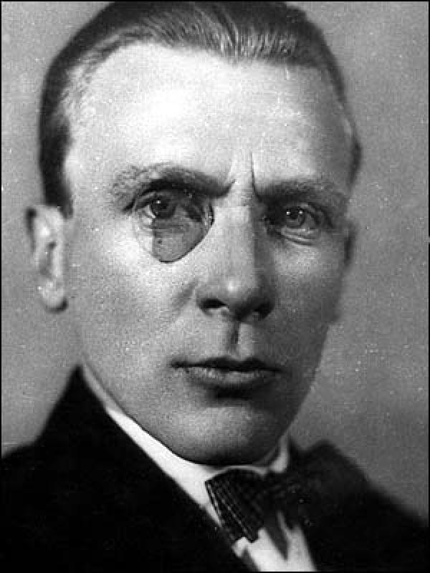
Ставлення Булкагова до революційних подій було неоднозначним. Розуміючи необхідність змін в суспільстві, він не сприймав насильницьких методів, антигуманною вважав і громадянську війну.

Slide 7
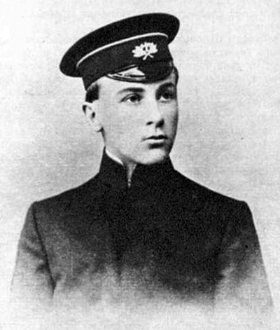
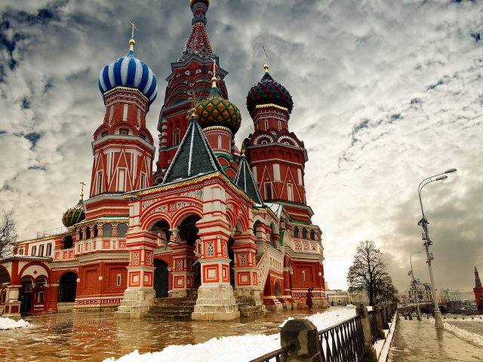
Початок літературної діяльності пов'язаний з Москвою. У 20-х роках він писав нариси й оповідання, у яких висловлював надію на суспільні зміни («Майбутні перспективи», «Торговий ренесанс «та ін.).

Slide 8

«Дияволіада» відкрила новий етап у творчості Булкагова. У цій сатиричній повісті показано трагедію «маленького» радянського чиновника Короткова, який нікому не потрібен; його нікому захистити від страшної, диявольської сили котра знищує все на своєму шляху.

Slide 9
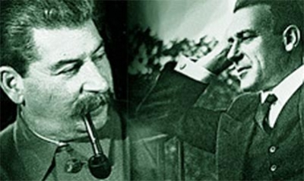
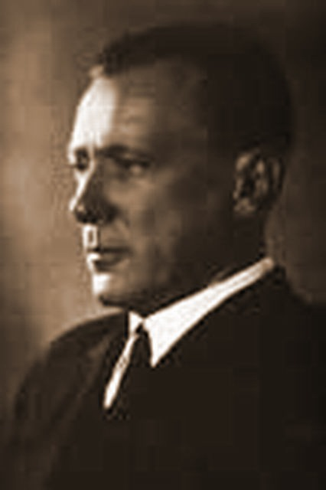
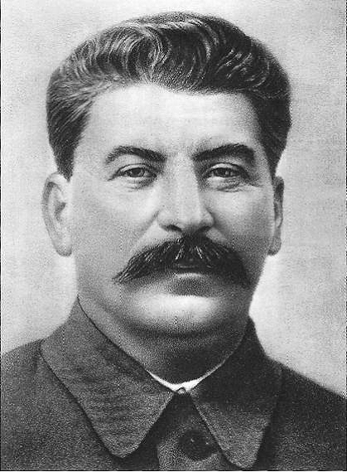
У липні 1929 р. Булкагов звернувся до Сталіна з проханням дозволити йому виїхати за кордон, але воно залишилося без відповіді. Відчайдушним зойком людини, якій уже нічого було втрачати, став лист письменника до уряду СРСР, написаний 28 березня 1930 p., який свідчив про те, що автор його не відступив від своєї позиції й розпочав відкритий діалог із владою.

Slide 10
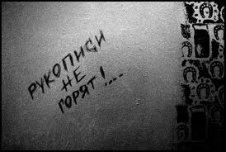


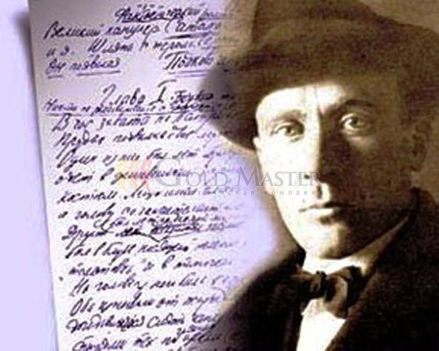
Тому невипадково проблема «митець і влада» стає головною у його творах 30-х років. Протягом 1928—1940 pp. Булкагов працював над романом «Майстер і Маргарита» ,у якому розповів про те, що не можна було висловити вголос, — про свободу, християнські заповіді, незалежність творчості, силу людського духу.

Slide 11
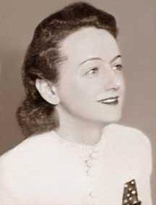
У 1931—1932 pp. до письменника прийшло нове натхнення, пов'язане з його коханням до Олени Шиловської. Їхні стосунки були складними і неоднозначними: вона мала свою сім'ю, Булкагов залишився без роботи. Але кохання виявилося сильнішим за обставини. Олена Сергіївна стала прообразом Маргарита в романі.

Slide 12

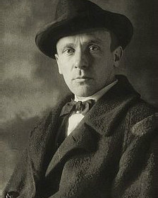
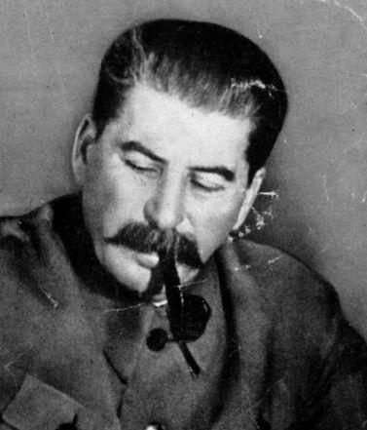
У 1939 р. він закінчив п'єсу «Батум» про початок революційної діяльності Сталіна. На перший погляд, цілком безневинна, вона містила багато символів і натяків на жорстокий характер і бездушність Сталіна, його прагнення будь-якою ціною здобути владу. Певна річ, усі ці натяки були розгадані, що призвело до нищівної критики п'єси. Все це не могло не позначитися на стані здоров'я письменника

Slide 13
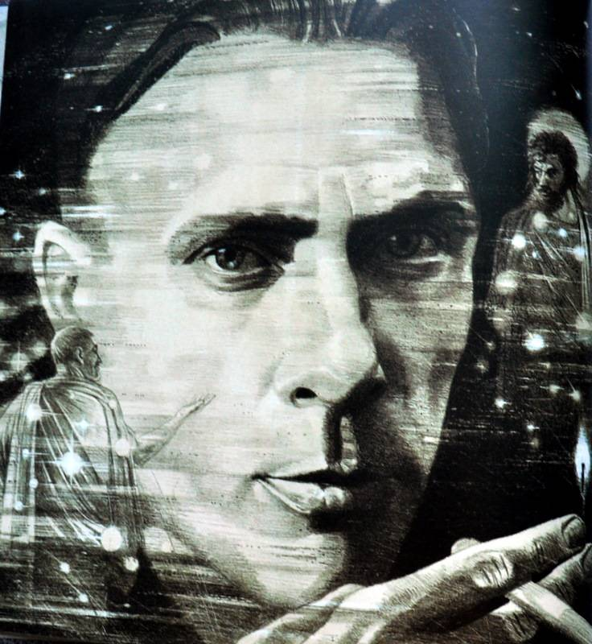
10 травня 1940 р. його не стало. Він помер, так і не зробивши остаточної правки роману «Майстер і Маргарита» — свого духовного заповіту.

Slide 14
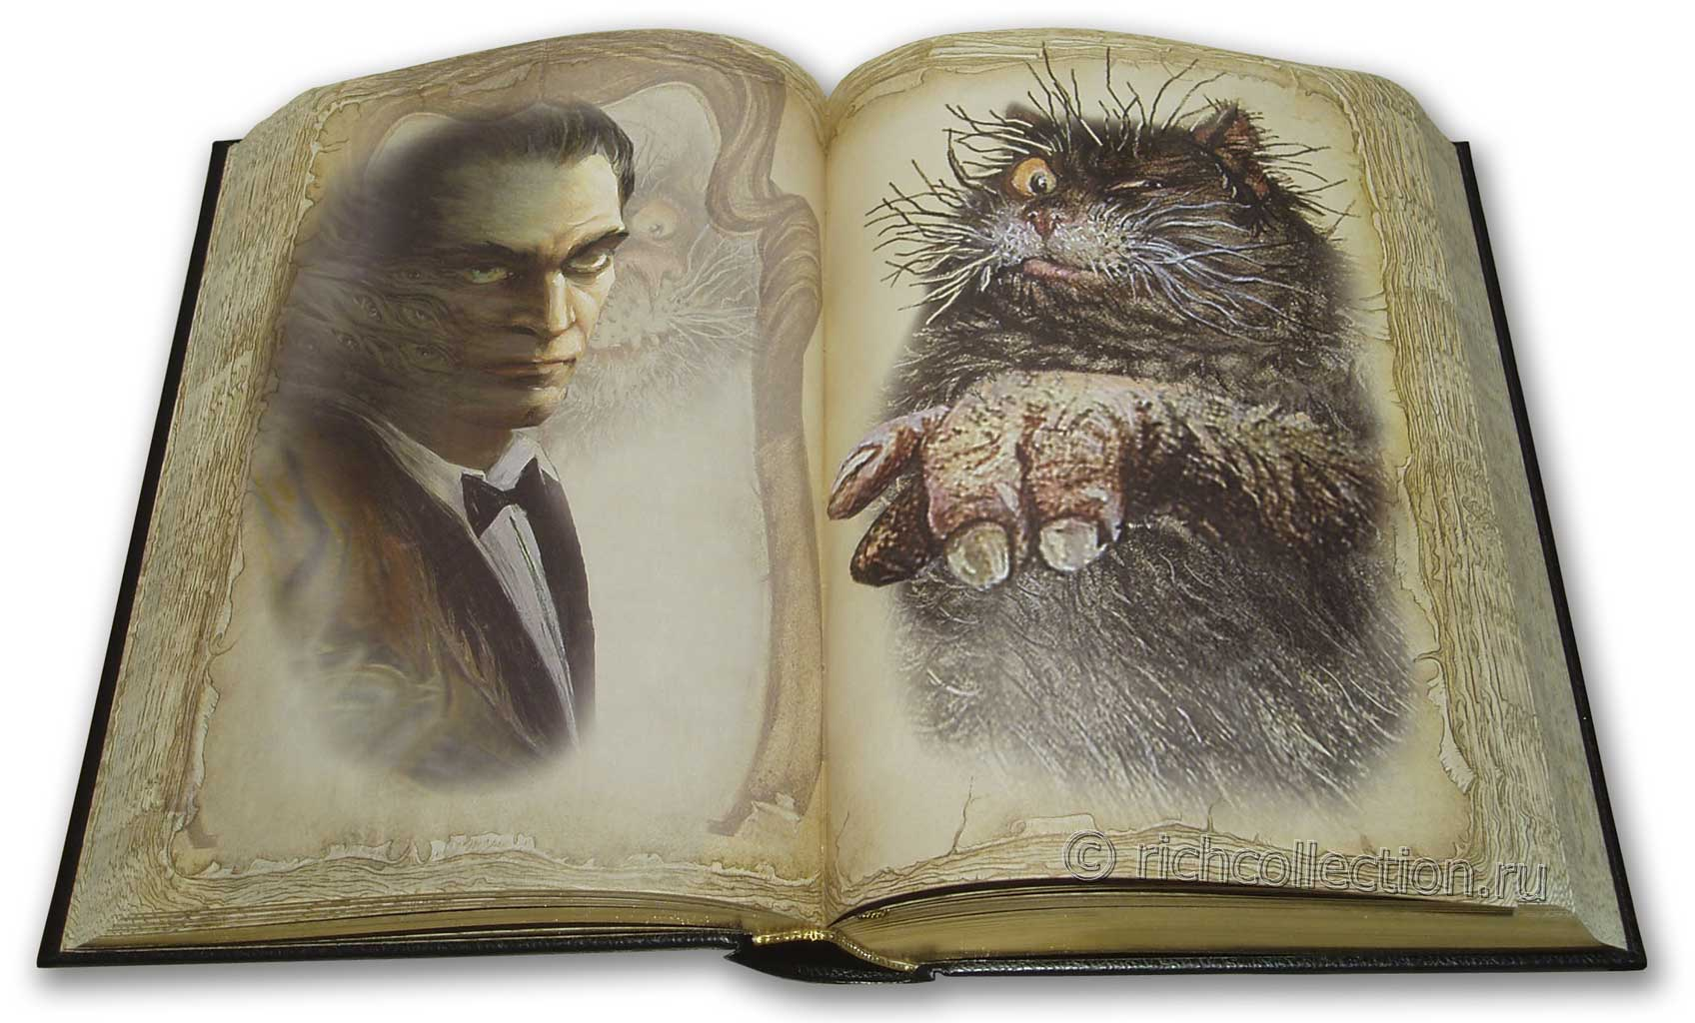
«Майстер і Маргарита» — це «роман у романі». Глави про життя Москви 30-х років межують з розповідями на біблійні теми. Це дає змогу письменникові розглядати сучасність з позиції вічності та через призму християнських цінностей.

Slide 15
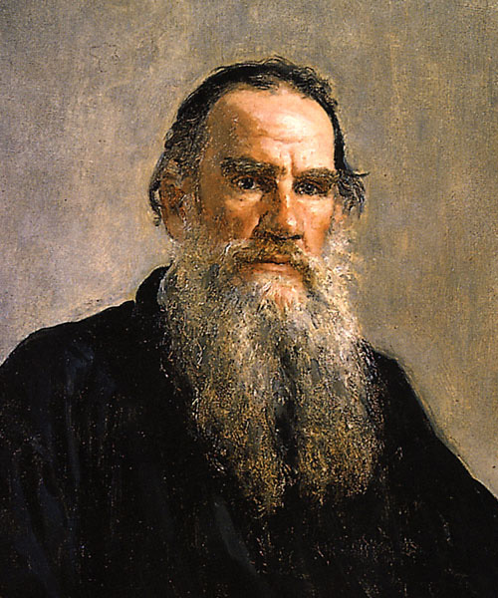
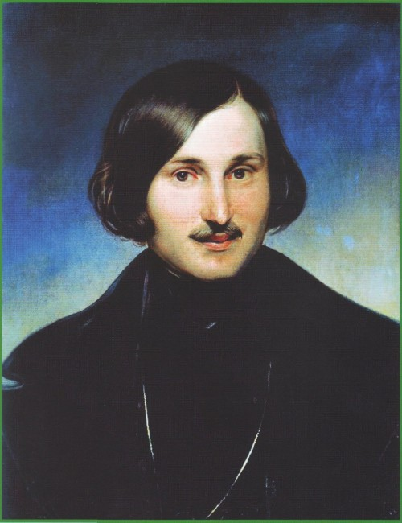
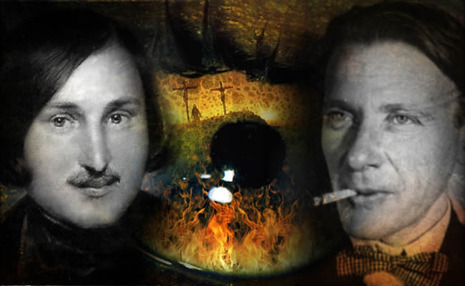
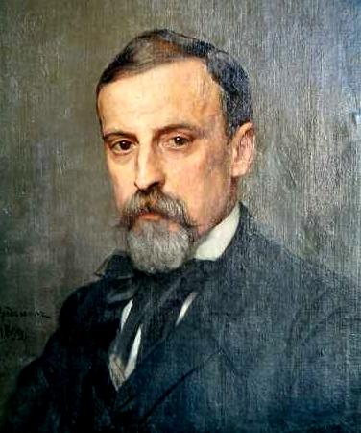
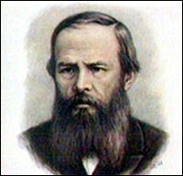
Творчість Булкагова має велике значення для світової літератури. Він розвивав філософсько-психологічний напрям у реалізмі М. Гоголя, Ф. Достоєвського, Г. Сенкевича, Л. Толстого. Булкагов бачив XX ст. як апокаліптичну епоху, «час світових катастроф». У його творах викриваються вади державної системи, лунає протест проти абсурдного соціального устрою, проти насильства. Різноманітні засоби комічного, фантастика, своєрідна символіка допомогли письменникові зруйнувати міф про начебто щасливе суспільство і показати його справжню сутність.

Slide 16
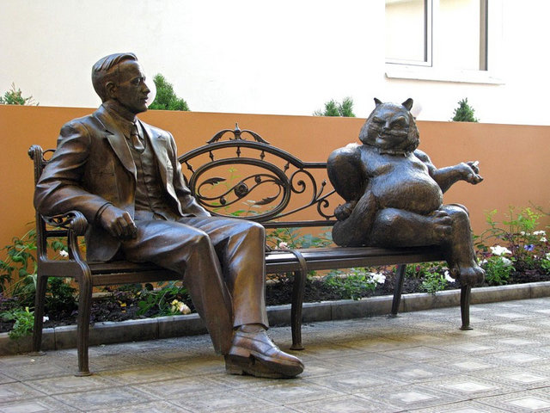
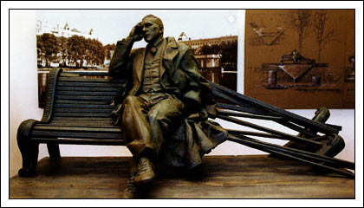
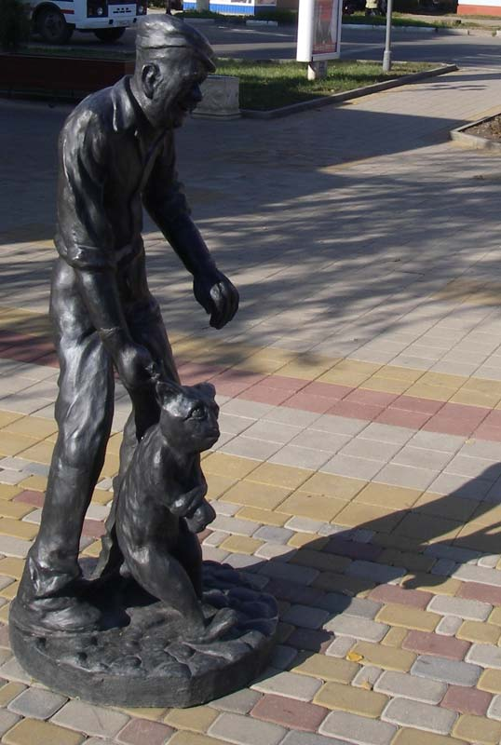
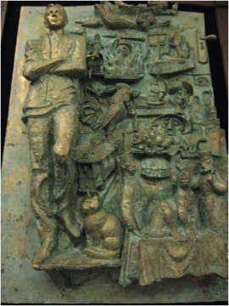
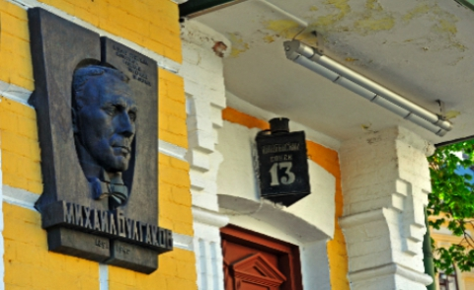
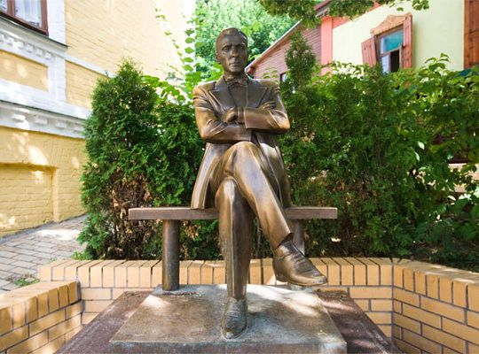
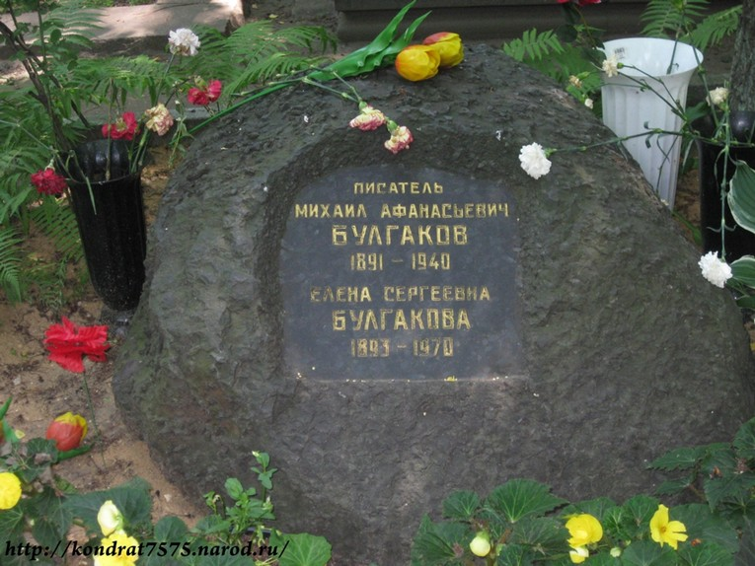

Slide 17
Дякую за увагу!

